Slide 1
小小智能助手

Slide 2

意图识别
ISD(创新)
ISD(移动)
AI
名单管控
IsControl
N
AI
编排
Y
销异常
编排
播歌
编排
打开功能
编排
推荐
编排
销异常
编排
校验接口
（是否异常）
权限接口
（打开权限）
移动
编排
AI
意图识别
判断
ModuleID
打开功能
编排
知识库/闲聊
APP呈现

Slide 3
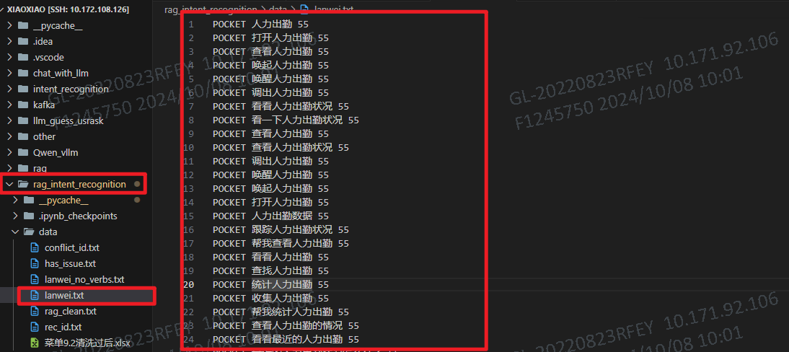
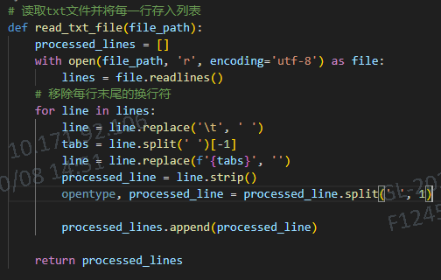
小小智能助手
知识库搭建
一、数据标注
1. lanwei.txt 结构: 菜单ID | 数据 | 标签，菜单ID：POCKET/MENU(口袋管家菜单/普通菜单) 、数据：用于RAG匹配、标签：对应的功能模块ID。
二、搭建知识库
1. 读取.txt文件 存进一个data_list的列表里面

Slide 4
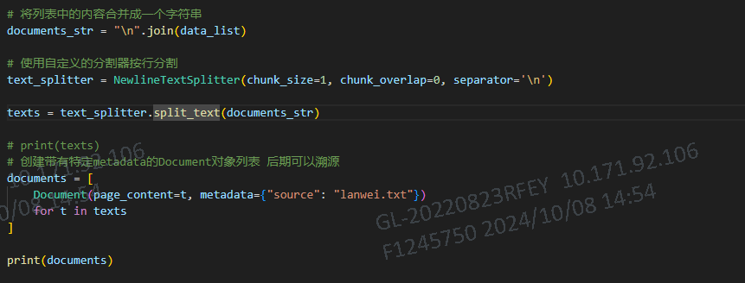

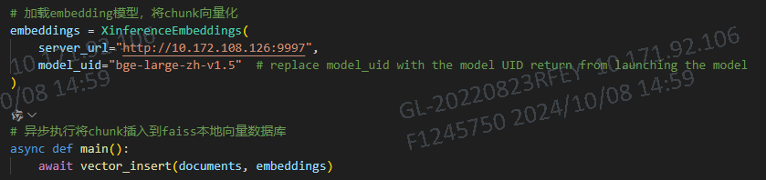
小小智能助手
知识库搭建
2. 对text进行分词 设置chunk_size(块大小), chunk_overlap(块重叠字符数量) 如 设置为2每个块的最后两个字符与下一个块的开头两个字符相同，用于rag搜索上下文能够关联起来。最终将每个chunk与matadata(用于溯源 后期可做舆情搜索)封装成一个Document对象保存在一个列表内。
代码
3. 利用xinference部署的embedding模型，建立faiss知识库

Slide 5
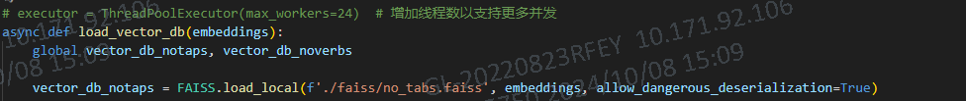
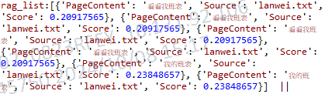
小小智能助手
数据召回
1. 加载知识库
2. 传入的message变为向量
3. 从向量知识库中搜索6个分数最接近的向量 并返回向量对应的chunk是什么
4. 结果演示
用户输入：我想看下我的班表
RAG搜索的结果：

Slide 6
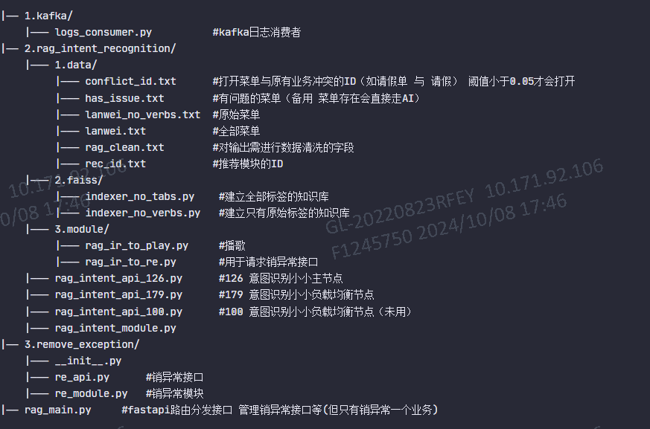

小小智能助手
启服务
1. 目录结构
2. 启服务
激活虚拟环境：conda activate Langchain
意图识别： nohup python rag_intent_api_126.py &, nohup python rag_intent_api_179.py &
销异常：nohup python rag_main.py &

Slide 7
小小智能助手
业务流程图
返第一个
有权限的菜单
有权限
循环6个菜单
查权限
无权限
返无权限
第一个菜单阈值小于0.25(小小确定 直接打开)
RAG匹配所有菜单的返6个
(lanwei.txt)
拿到Key与Score及ID
用户输入
第一个菜单阈值小于0.5(小小不确定 返三个相似菜单)
RAG匹配原始
菜单的返6个
(lanwei_no_verbs.txt)
第一个菜单阈值大于0.5(其他 走AI)
循环6个菜单
查权限
返前三个
有权限菜单
阈值小于0.25
返一个
直接打开
只有一个
有权限菜单
全部菜单
都没权限
走AI

Slide 8
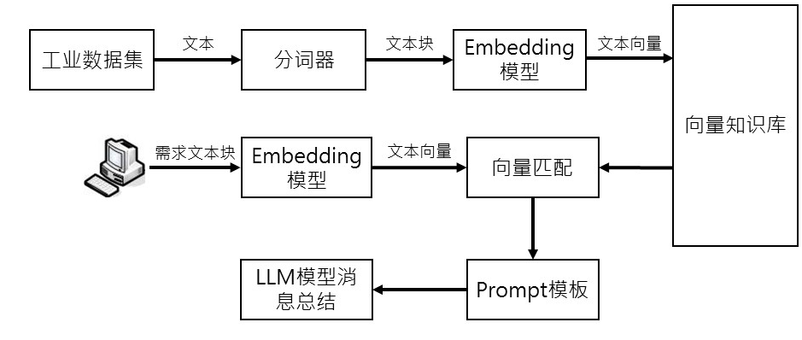
RAG原理介绍

Slide 9
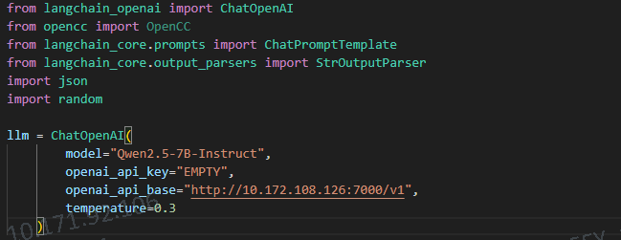
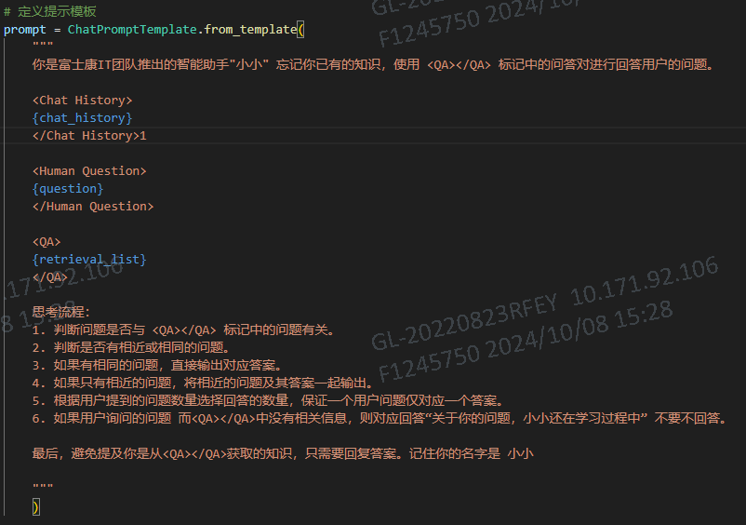
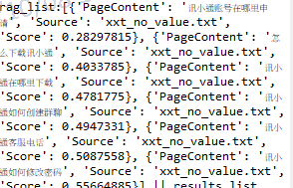
RAG搭建
结合大模型（讯小通智能助手）
1. Langchain ChatOpenAI类初始化大模型
3. 定义提示词模板
2. 知识召回
用户输入：我想看下我的班表
RAG搜索的结果：

Slide 10
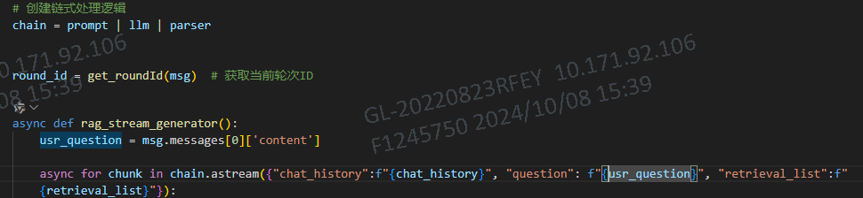
RAG搭建
结合大模型（讯小通智能助手）
1. Langchain ChatOpenAI类初始化大模型
3. 定义提示词模板 利用Redis保存对话历史 实现多轮对话
2. 知识召回
用户输入：如何开通讯小通账号
RAG匹配响应的问题
4. 创建Langchain LECL表达式构建的链（类似linux管道符）并用astream实现流式对话
根据问题在Redis中找到答案存进一个字典再添加到列表里面

Slide 11
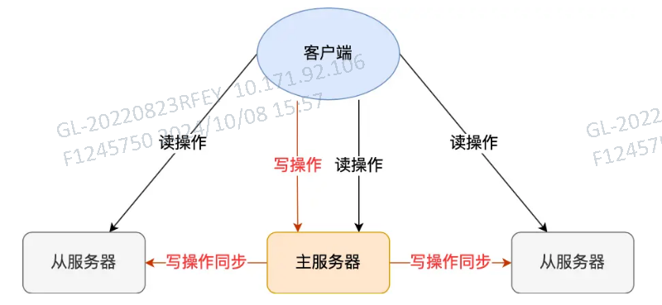
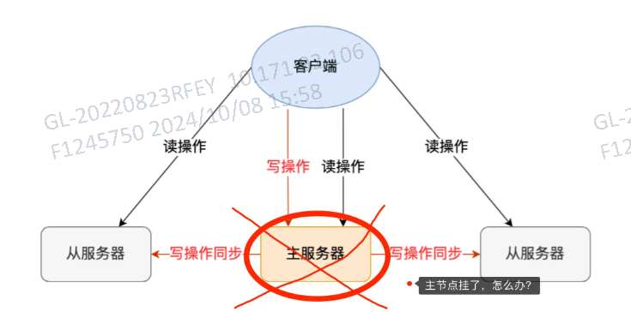
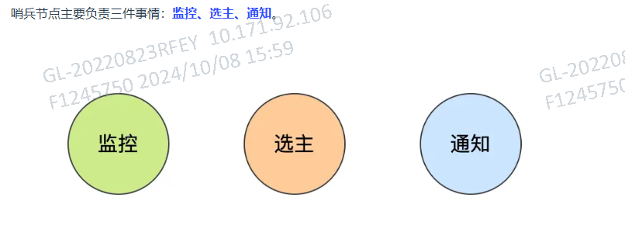
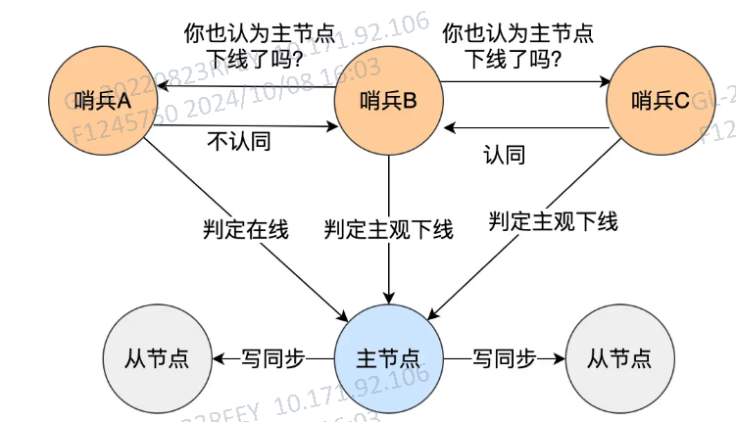
Redis集群化部署(126 96)
主从复制、哨兵模式
1. 主从复制 主服务器可以进行读写操作，当发生写操作时自动将写操作同步给从服务器，而从服务器一般是只读，并接受主服务器同步过来写操作命令，然后执行。
2. 正由于[主从复制] 当主节点挂掉则 不能进行主节点的写操作 也没人同步主节点的写操作，此时引入哨兵模式。当一个哨兵判断主节点为「主观下线」后，就会向其他哨兵发起命令，其他哨兵收到这个命令后，会根据自身与主节点的网络通信状况进行投票 选出一个新的主节点

Slide 12
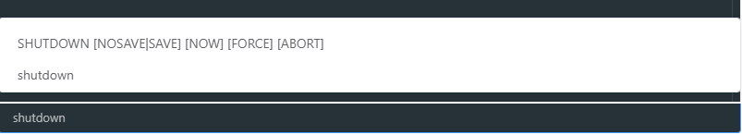
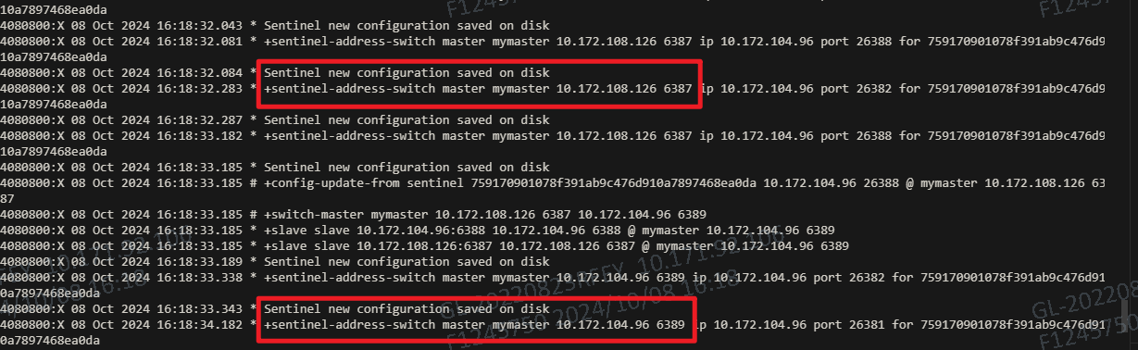
Redis集群化部署(126 96)
主从复制、哨兵模式
1. 哨兵节点会不断地给主节点发送 PING 命令 当主从节点收到 PING 命令后，会发送一个响应命令给哨兵来监控
哨兵节点日志
2. 在redis终端输入shudown命令主动关闭主节点
3. 哨兵节点监控自动选取新的节点作为主节点

Slide 13
接口文档
通用信息参数
接口名称 | 意图识别
接口地址 | https://microservice.idpbg.foxconn.com/api/gateway/v2/request || http://10.172.108.126:9091/intent_recog(裸)
请求方式 | POST
Content-Type | application/json
apiID | ffff-1720144794680-10195227226-5548
userKey | 09F14F01F7BCC1DF05717F4645FC855B
请求参数
响应参数
参数名称 | 参数类型 | 是否必须 | 说明
Op | string | 否 | AI原有参数
DialogueContent | string | 是 | 用户输入
EmpNo | string | 是 | 工号
FactoryId | string | 是 | 厂区ID
TalkId | string | 是 | 对话ID(用于统计使用量)
RoleId | string | 是 | 角色ID
HasCommitOk | string | 是 | APP是否成功提交(销异常APP交互)
AppVer | string | 是 | 版本号
DeviceId | string | 是 | 设备号
ChatlogHistory | string | 否 | AI原有参数
参数名称 | 参数类型 | 是否必须 | 说明
IsOk | string | 是
Msg | string | 是
Answer | string | 是 | 交互回答
ModuleId | string | 是 | 模块ID
TalkTimeId | string | 是 | 本次对话时间
HasCommit | string | 是 | 是否提交(销异常交互)
HasCancel | string | 是 | 是否取消(销异常交互)
ApiPrams | dict | 是 | 信息完整后弹出的表单(销异常交互)
FormData | list | 是 | 打开功能列表
RecData | list | 是 | 推荐列表

Slide 14
接口文档
通用信息参数
接口名称 | 志伟权限控制管控接口
接口地址 | https://www.ec.idpbg.foxconn.com/AKDAPI/api/N
请求方式 | POST
加密秘钥 | facd81g656fcd8p7a7lkh6dfa81gf4ik
请求参数
响应参数
参数名称 | 参数类型 | 是否必须 | 说明
EmpNo | string | 是 | 工号(按工号管控)
ModuleId | string | 是 | 模块ID(按功能管控)
AppVer | string | 是 | 版本号
DeviceId | string | 是 | 设备号
Func | string | 是 | 方法
参数名称 | 参数类型 | 是否必须 | 说明
IsOk | string | 是
Msg | string | 是
AiType | string | 否
IsControlVer | string | 否
IsControlEmp | string | 是 | 是否管控
HasPermit | string | 是 | 是否有权限

Slide 15
接口文档
通用信息参数
接口名称 | 志伟打开功能管控接口
接口地址 | https://www.ec.idpbg.foxconn.com/AKDAPI/api/N
请求方式 | POST
加密秘钥 | facd81g656fcd8p7a7lkh6dfa81gf4ik
请求参数
响应参数
参数名称 | 参数类型 | 是否必须 | 说明
EmpNo | string | 是 | 工号(按工号管控)
AppVer | string | 是 | 版本号
DeviceId | string | 是 | 设备号
Func | string | 是 | 方法
参数名称 | 参数类型 | 是否必须 | 说明
IsOk | string | 是
Msg | string | 是
List | list | 是 | 该工号打开功能所有有权限的菜单列表

Slide 16
接口文档
通用信息参数
接口名称 | 志伟销异常校验接口
接口地址 | https://microservice.idpbg.foxconn.com/api/gateway/v2/request
请求方式 | POST
Content-Type | application/json
apiID | ffff-1710382775410-10195227226-0308
userKey | 09F14F01F7BCC1DF05717F4645FC855B
响应参数
请求参数
响应参数
参数名称 | 参数类型 | 是否必须 | 说明
TalkId | string | 是 | 对话ID
ModuleId | string | 是 | 模块ID
EmpNo | string | 是 | 工号
FactoryId | string | 是 | 厂区ID
CheckData | string | 否
参数名称 | 参数类型 | 是否必须 | 说明
IsOk | string | 是
Msg | string | 是
ModuleId | string | 是 | 模块ID
ExInfo | string | 是 | 异常信息
HasEx | string | 是 | 是否异常
… | … | 否 | 省略非必要栏位

